Slide 1
Mobile SMARTS:
Магазин 15

Slide 2
Для чего нужен ТСД?
Постоянный бардак с товаром;
Недопоставки и перепоставки товара от поставщиков;
Неверные ценники.
Терминал сбора данных + правильно подобранное отраслевое решение – залог успешного решения этих проблем.

Slide 3
Mobile SMARTS: Магазин 15
Специализированное программное обеспечение для мобильных устройств со встроенным сканером штрихкодов.
Позволяет быстро автоматизировать, оптимизировать рабочие места и бизнес процессы по учету товара в магазине.

Slide 4
Mobile SMARTS: Магазин 15
Позволяет быстро автоматизировать все рабочие операции;
Оптимизировать действия линейного персонала;
Исключить вероятность ошибок.

Slide 5
Основные операции
Приемка товара
Инвентаризация
Перемещение
Переоценка
Подбор заказа
Сбор штрихкодов
Возврат из магазина
Просмотр остатков и цен по товару
Операции с алкоголем

Slide 6
Преимущества
Коробочное решение – закрывает потребности большинства заказчиков
Быстрый запуск – позволяет быстро автоматизировать рабочее место
Широкий функционал – только нужное и ничего лишнего

Slide 7
Mobile SMARTS: Магазин 15
Магазин 15
Магазин 15 с ЕГАИС
Магазин 15 с ЕГАИС и МОТП
Магазин 15 с Кировкой (в разработке)
Магазин 15 с МОТП

Slide 8
Компоненты решения
Средства разработки
Средства администрирования
Сервер терминалов и сервер печати
Клиенты для ПК / Windows CE / Windows Mobile и Android
Компоненты доступа из ERP (OLE/COM)
Утилиты конвертации для TXT/CSV/Excel

Slide 9
Поддержка операционных решений
Android
Windows Mobile
Windows CE
Windows 7 / 8 / 10

Slide 10
HYDB
HYDB для Mobile SMARTS позволяет не ограничиваться одним местом хранения, а хранить данные там, где это удобно в настоящий момент.

Slide 11
Готовая интеграция с 1С и другими учетными системами

Slide 12
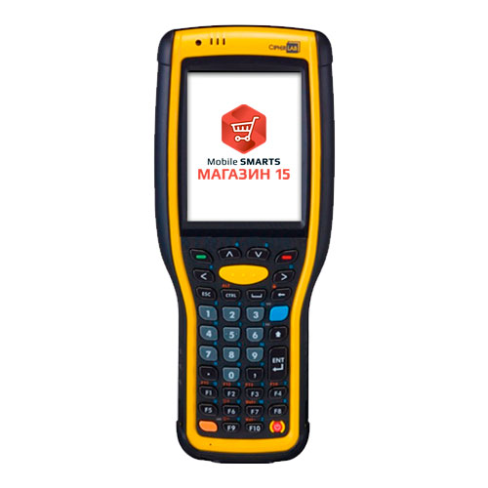
Политика лицензирования и цены
Лицензируется конкретный̆ терминал сбора данных (по уникальному коду ТСД). Для каждого нового терминала нужно получать отдельную лицензию. Без лицензии ТСД работает в демо-режиме.

Slide 13
Уровни лицензий
Минимум – сбор штрихкодов, инвентаризация и актуальная информация о товаре.
Базовый – все магазинные операции. Работа по заданиям в режиме онлайн и офлайн.
Расширенный – Автоматический обмен. Добавление новых операций. Мобильная переоценка.
Полный – Полный функционал вместе с коллективным выполнением операций на ТСД.

Slide 14
Подписка на обновления
Все лицензии бессрочные
Подписка только на возможность обновления
В лицензию входит только один год подписки
Если проблема решается обновлением, то техподдержка требует обновиться

Slide 15
Спасибо за внимание!

